Slide 1
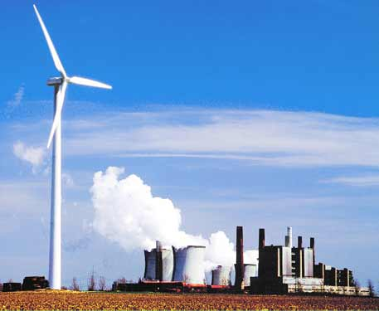
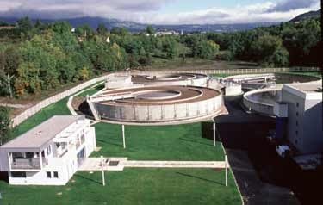
Chapitre 1: Partie 2
Le génie des procédés
Un outil très efficace pour progresser dans le domaine de l’environnement, de l’énergie et du développement durable

Slide 2
Objectifs du génie des procédés
1) Une plus grande maîtrise des procédés pour augmenter la productivité, la sélectivité, les économies d’énergie et d’eau, tout en intégrant les contraintes environnementales, sociales, économiques, politiques
2) Le dimensionnement de nouvelles installations et de nouveaux modes de production
3) La maîtrise des relations structures/propriétés/usages des produits: : ingénierie intégrée produit/procédé
4) Application des méthodes de modélisation et de simulation à des situations réelles de l’échelle de la molécule à l’échelle des systèmes industriels de production

Slide 3
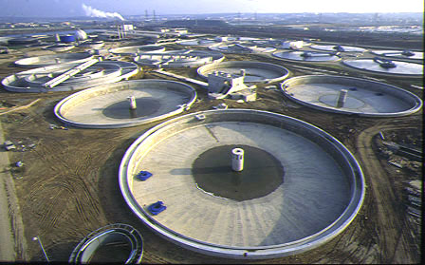
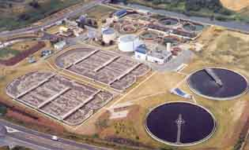
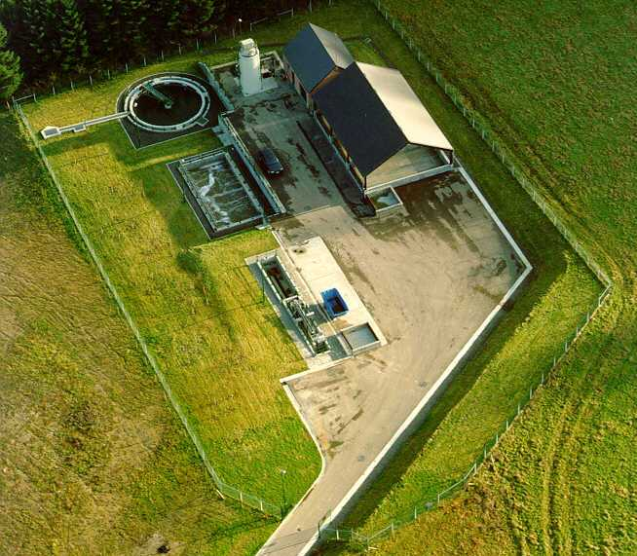
Station d’épuration à boues activées
Informations
(contrôle, commande)
Produit(s)
Recherché(s)
Matières premières
PROCEDE
Rejets
Sous-produit(s) non valorisable(s)
Nuisances
Energie
(calorifique, mécanique,…)

Slide 4
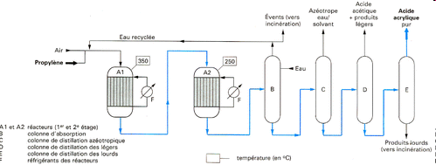
Production d’acide acrylique
Production de polymères
Peintures acryliques
Verre organique
Super absorbant
Traitement des eaux usées (floculant)
Fibres textiles…
Procédé Nippon Shokubaï :
Oxydation du propylène
2 étapes réactionnelles, nombreux sous produits
Purifications
Réactions
Purifications

Slide 5
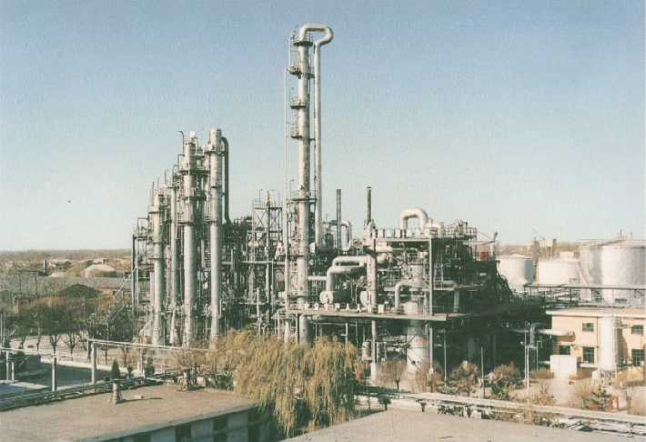
Production d’acide acrylique
Acide acétique
+ produits légers
Acide acrylique
Vers évent
Eau (azéotropes)
Propylène
Eau
Colonne n° 1
Colonne n°2
Colonne n° 3
Colonne n° 4
Air
Réacteur n°1
Réacteur n°2
Produits lourds vers incinération

Slide 6
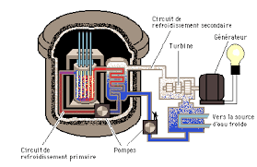
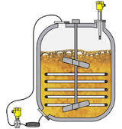
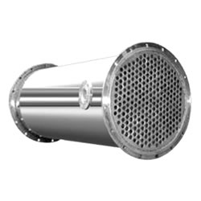
Grandes catégories d’appareils de procédés
Changement de nature chimique
Réacteurs chimiques ou biochimiques
Réacteur nucléaire
Réacteur tubulaire
Fermenteur

Slide 7
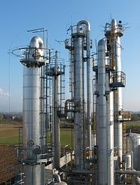
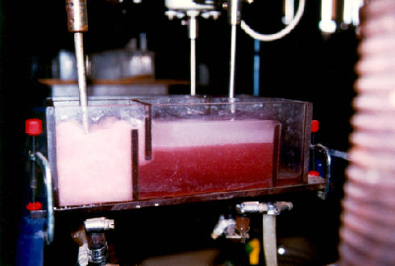
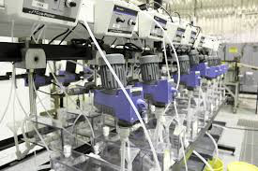
Grandes catégories d’appareils de procédés
Transfert d’éléments entre phases séparées pour réaliser des séparations et purifications
Colonne à distiller
Colonne à distiller
Extraction liquide- liquide

Slide 8
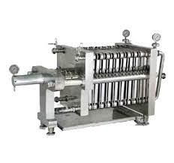
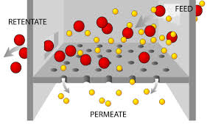
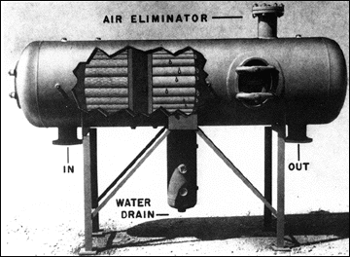
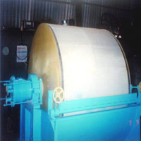
Grandes catégories d’appareils de procédés
Séparations physiques de phases sans transfert d’éléments
Filtre à cadre
Filtre tangentiel
Filtre tubulaire
Filtre à tambour

Slide 9
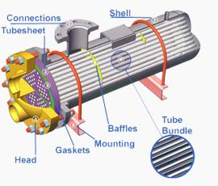
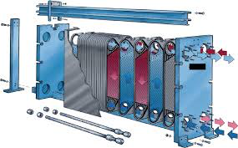
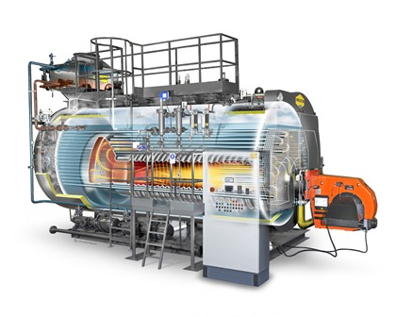
Grandes catégories d’appareils de procédés
Changement d’état physique ou de propriétés physiques
Echangeurs thermiques, condenseur, compresseur..;
Echangeur à plaques
Echangeur tubulaire
Chaudière à vapeur

Slide 10
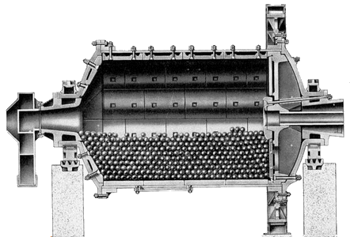
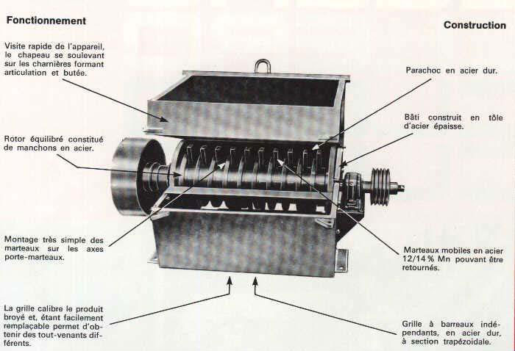
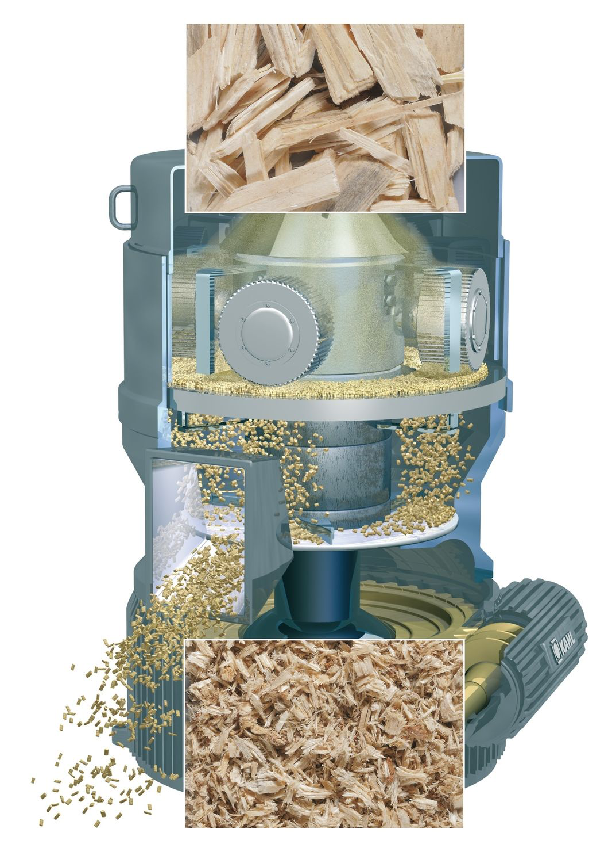
Grandes catégories d’appareils de procédés
Changement d’état de division
Broyeur….
Broyeur à boulets
Broyeur à disques

Slide 11
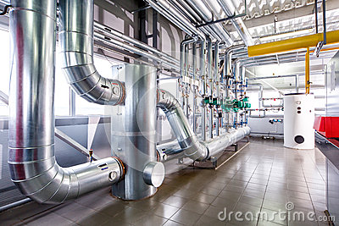
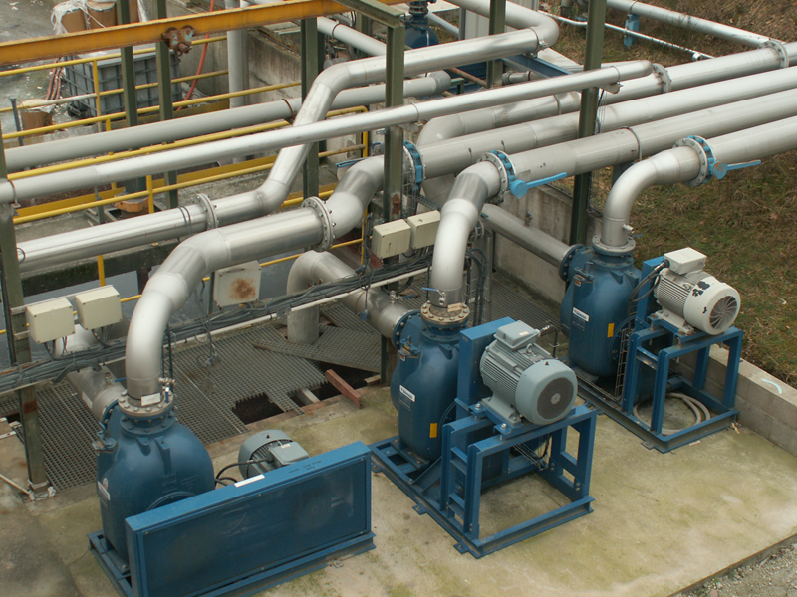
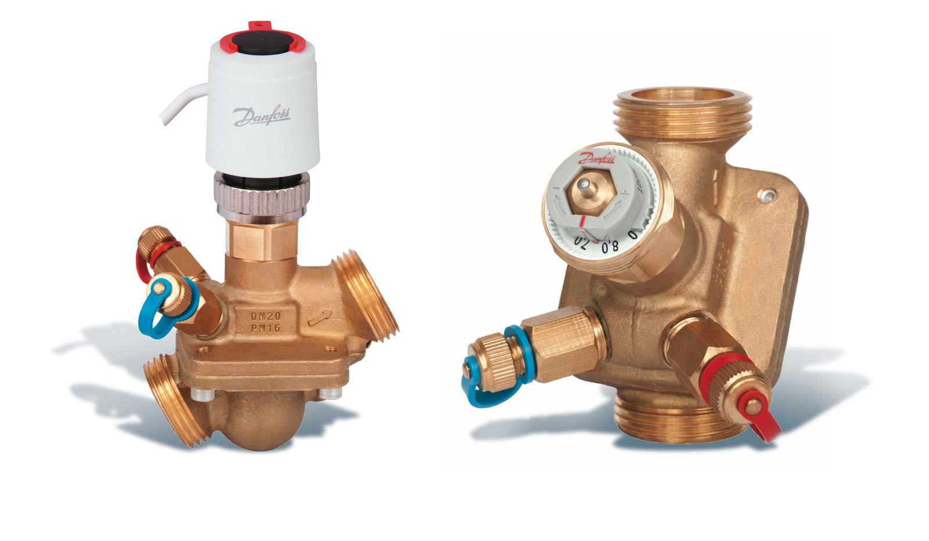
Grandes catégories d’appareils de procédés
Transport de matière
Pompes, tuyaux…

